Slide 1

经济哲学经典选读
人文学院
康翟

Slide 2
何谓经济哲学
1、广义经济哲学：探讨经济、经济学与哲学关系的学问。
2、狭义经济哲学：把经济现象和经济学观念引入到哲学研究的领域中。
3、经济的哲学：强调哲学理论在经济现象和经济学领域中的应用。

Slide 3
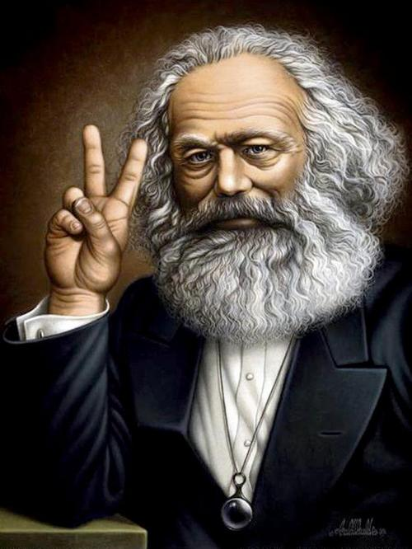
“人们必须首先吃、喝、住、穿，然后才能从事政治、科学、艺术、宗教等等；所以，直接的物质的生活资料的生产，因而一个民族或一个时代的一定的经济发展阶段，便构成基础，人们的国家制度、法的观点、艺术以至宗教观念，就是从这个基础上发展起来的，因而，也必须由这个基础来解释，而不是象过去那样做得相反。”

Slide 4
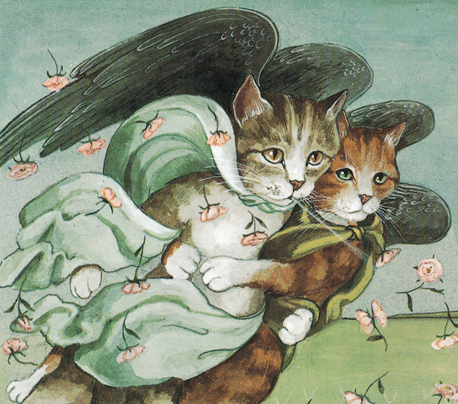
为什么要读经典？
如果你是经济学的门外汉，想要迅速地接触到经济学中最重要的理论，那么阅读那些历久弥新的经典作品乃是非常有效的途径。
阅读经典乃是与大师对话，经典中包含着的是鲜活的思想，这是读教科书所不可能有的体验。

Slide 5

1、富有的习惯
托马斯·科里的1份调研报告：
177位千万富翁（自力更生类
型），他们的“富有习惯”中
有13个共性。
“经常阅读”排在第一位。

Slide 6

统计数据显示：
88%的富人每天会至少阅读30分钟，大多数人都不会为了娱乐去读书，富人阅读是为了获取知识。
为什么犹太人是世界民族中最富有的民族？
据联合国教科文组织的调查：犹太人以64本的年人均阅读量雄踞世界首位。

Slide 7

2、阅读经典：拯救世界、拯救国家、拯救市场、拯救自己
当今社会三大特征：感觉化、碎片化、幻象化。
极易导致：表象、肤浅、主观、任性
极易导致：受挫、惧怕、非理性

Slide 8

参考文献
亚当.斯密：《国民财富的原因和性质的研究》，商务印书馆，2010年。
亚当.斯密：《道德情操论》，商务印书馆，2013年.北京。
加里.贝克尔：《生活中的经济学》，华夏出版社，2000年。
哈耶克：《通往奴役之路》，中国社会科学出版社，1997年。

Slide 9
经济人与道德人
——斯密的《国富论》与《道德情操论》选读

Slide 10
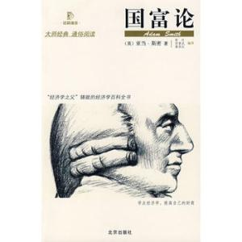
为什么要回到240年前的《国富论》？
《国富论》影响了240年以来的世界历史进程，市场逻辑带来了：地球被塑形，欲望被激活，资源被优化，效率被提升。可是：社会变为市场丛林，一切价值被还原为交换价值……

Slide 11
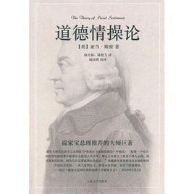
为什么要回到250多年前的《道德情操论》？
250多年人类历史发展深刻地检验了《道德情操论》，经典思想需要重新提起，经济人与道德人的冲突至今没解决。

Slide 12
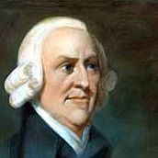
一、斯密（1723～1790）其人
1、从“遗腹子”到“老光棍”
1723年6月5日，斯密出生于苏格兰法夫郡的卡柯尔迪。他的父亲是当地海关的审计员，在斯密出世前的几个月就去世了。母亲是大地主的女儿，一直活到90岁。斯密生前丧父，童年体弱多病，又无兄弟姊妹，一生未曾娶妻，同母亲相依为命60年。
Robin G Collingwood (1889–1943)

Slide 13
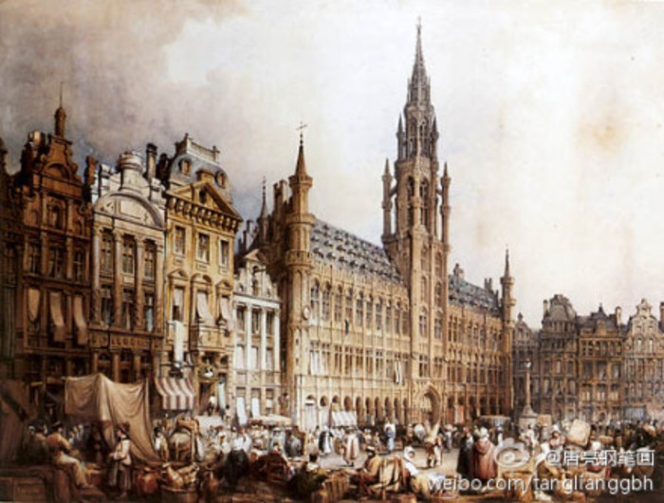
一座城市精神，培育了斯密的终身爱好
斯密在卡柯尔迪市市立学校度过中小学时代，接受了启蒙教育。由于对书籍的热爱和惊人的记忆力，他颇受众人关注。尤其是，卡柯尔迪市是英国工场手工业和外贸业极为发达的城市，这对少儿时代斯密的“工业与商业”意识的培育，有着十分重大的影响。
Robin G Collingwood (1889–1943)

Slide 14
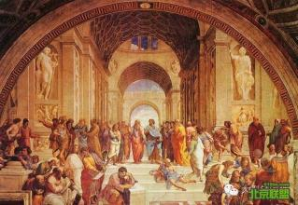
在两位哲学家的指导下获得终身哲学教职
1737年斯密进入格拉斯哥大学学习，被著名的道德哲学家哈奇森看中，在他的引见下，斯密与正在写作《人性论》的英国大哲学家休谟相识并成为朋友。1740 年斯密进入牛津大学深造，主攻古典哲学和现代哲学。1748年斯密担任了爱丁堡大学讲师，不久开始讲授经济学课程。1751年被选为格斯达哥大学逻辑学教授，1752年又担任该校的道德哲学教授，直到1764年辞去教职。这是斯密学术思想的形成期。
Robin G Collingwood (1889–1943)

Slide 15
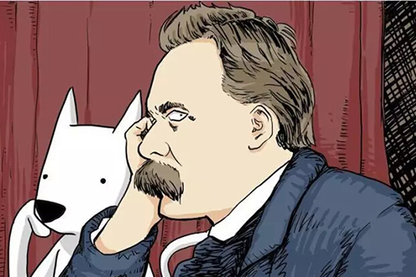
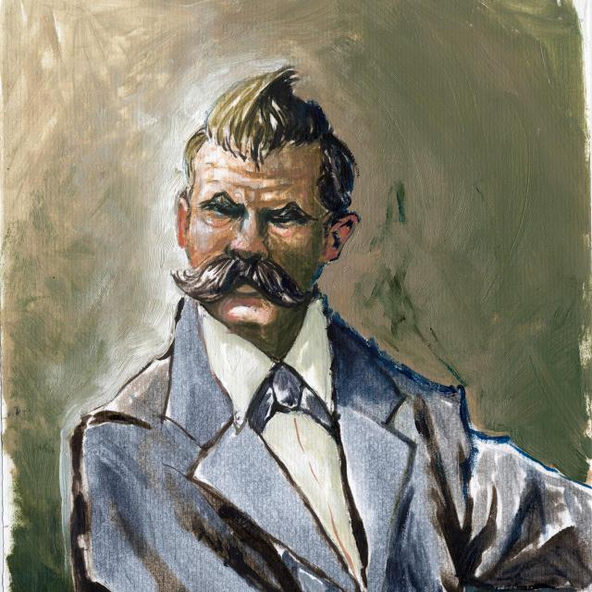
67岁：销毁全部手稿，与世长辞
1759年斯密出版了《道德情操论》名著，获得学术界极高评价。而后于1768年开始着手著述《国民财富的性质和原因的研究》（简称《国富论》）。1776年3月此书出版后引起大众广泛的讨论，影响所及除了英国本地，连欧洲大陆和美洲也为之疯狂，因此世人尊称斯密为“现代经济学之父”和“自由企业的守护神”。1784年斯密出席格拉斯哥大学校长任命仪式，斯密之母于1784年5月去世所以迟未上任；直到1787年才担任校长职位至1789年。斯密在去世前将自己的手稿全数销毁，于1790年7月17日与世长辞，享年67岁。

Slide 16
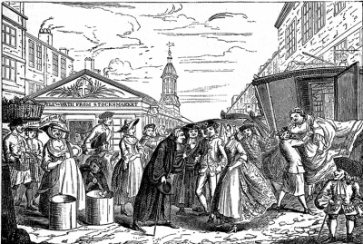
二、斯密撰写两部民著的历史背景
1、“市场社会” 的出现
（1） 变革的力量
强大的变革力量在欧洲封建主义内部起作用，有助于逐渐引入市场社会的结构。这些力量主要包括：

Slide 17

行商（traveling merchants）的出现。配枪的，又不是军人的商业小分队，来自世界各地探险和集市贸易，将不同商品带到中世纪欧洲的乡间道路，把贸易、货币和获取精神（acquisitive spirit）引入封建精神。
● 城市化过程：经济活动的一种来源，以贸易为主导的新的权力中心。
Robin G Collingwood (1889–1943)

Slide 18

比从前的天主教更加同情商业活动的新教思想的出现。
庄园系统内部的税费货币化。
探险时代及其给欧洲带来黄金的刺激。
基于商业的统一化民族国家的兴起。
Robin G Collingwood (1889–1943)

Slide 19
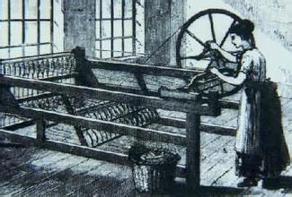
（2） 经济生活
这些力量导致经济生活开始从社会生活中分离出来。生产和分配过程，不再模糊地混合在宗教、社会和政治的盛行习俗及惯例中，而是形成它们自己截然不同的生活领域。
Robin G Collingwood (1889–1943)

Slide 20

（3） 社会阶层的深刻转型
上述变化直接带来：农民—农奴不再受土地的束缚，而是变成自由流动的劳动者；行会雇主不再受行会的约束，而是变成独立的企业家；土地的领主变成地主（现代意义上）。这种转型是一个充满暴力的过程。特别是在圈地运动的情况下。
Robin G Collingwood (1889–1943)

Slide 21

（4）生产要素
出现了自由劳动者、资本家和地主，他们都在市场上出售其服务以换取土地、资本和劳动，这时便有可能讨论“生产要素”。这个词有两种含义：一是指实物范畴，土地、劳动和资本作为生产过程中可区分的要素；二是指一种社会关系，劳动者、地主与资本家作为不同的集团或阶级之间的关系。
Robin G Collingwood (1889–1943)

Slide 22

（5）财富观念的改变
资本主义的出现，改变了财富观念，从炫耀和威望的对象转变为必须拿到市场出售的商品。
Robin G Collingwood (1889–1943)

Slide 23
（6）新的经济社会出现了新的研究兴趣：市场社
会的机制
斯密本来是一位哲学家，他把有力而又广泛的探索，转向了对“完全自由”社会（自由签约主体的社会）的理解。在《国富论》中，斯密描述了这种社会的两种属性：一是增长趋势。通过劳动分工的细化，导致劳动生产率的提高。二是市场机制。在这种机制中，竞争起着关键性作用。根据商品需求变化来改变相应的商品生产。
Robin G Collingwood (1889–1943)

Slide 24
2、《国富论》的主题叙事
（1）回顾经济学的历史，虽然两百多年经济学著作汗牛充栋，学派林立，但理论经济学不外两大门派：一是以斯密为鼻祖的市场经济学；二是马克思的政治经济学。1776年出版的《国富论》奠定了现代经济学的基石。
（2）《国富论》是探讨和开辟金钱动机的社会制度框架的经济哲学著作。宏大叙事、“市场交换”的自由哲学、经济增长的动力论等。其中重点讲述了：劳动分工、货币起源和使用、商品价格、劳动工资、资本利润和土地地租等内容。
（3）斯密不是政治经济学创始人，坎蒂隆、魁奈和杜尔哥更有资格享有那个荣誉。但是他们只是对一门科学的彩排。《国富论》是第一部完整规模的全面的经济学专论。包含生产和消费理论的坚实的核心，随后是根据这些抽象原理对过去的评论，并结束于一连串的政策建议，全书贯穿于斯密所认识的世界运动的“最明白和最单纯的自然自由制度”的崇高主题。

Slide 25

课后思考题
1、如何理解经济哲学的概念？
2、为什么说亚当.斯密的《国富论》是经济哲学著作？
3、亚当.斯密写作《国富论》的时代背景是什么？

Slide 26
第二讲 分工与交换
——斯密的《国富论》与《道德情操论》选读

Slide 27
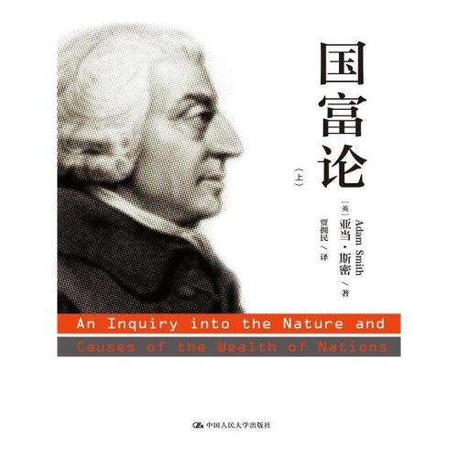
一、《国富论》的基本架构与当代意义
基本架构
（1）核心问题：如何实现富国裕民？现代社会虽然极度不平等，但是为何却使得最下层的劳动者也能享受比野蛮人更多的必需品和便利品？
问题的答案在于：分工对劳动生产力的改进

Slide 28
（2）章节安排：
第一篇：生产力改进的原因，以及劳动的生产物是如何分配给社会各阶级的。
第二篇：在生产力一定的情况下，富国裕民依赖于生产性劳动者的人数，而这取决于推动劳动的资本量和资本用途。
第三篇：各国的商业、产业政策
第四篇：经济学说史的考察
第五篇：君主或国家的收入

Slide 29

当代意义
1、《国富论》是英国古典政治经济学的奠基之作，也意味着经济学的研究走上了系统化、体系化的时代，被誉为现代经济学的“圣经”。十八世纪结束以前，《国富论》就已出了九个英文版本，并被译成了丹麦文、荷兰文、法文、德文、意大利文和西班牙文。可以说，《国富论》一经发表，就获得了巨大的成功。

Slide 30
2、斯密的思想很大程度上启发了后来的思想家，包括李嘉图在内，与他同时代的经济学者的思想大都源于斯密，并且也大都未超越斯密。在大约五十年的时间中，直到约翰.穆勒的《原理》（1848年）问世为止，普通经济学家的思想大都是由斯密提供的。在英国，李嘉图的《原理》（1817年）对斯密是一严重的挑战。但在英国以外，大多数经济学家还跟不上李嘉图的步伐，斯密仍享有支配地位。

Slide 31
二、分工与交换
分工可以区分为企业内部的分工以及社会分工，斯密认为后者更便于观察，更能说明分工会带来怎样的结果。斯密举了制造扣针的例子：一个劳动者如果缺乏训练，独立制作扣针，那么竭尽全力一天也制造不出二十枚扣针。但是如果有了分工，比如说十个工人共同承担十八道工序，一天可以制十
二磅，相当于每人每天可以制针四千八百枚。斯密的分工理论的基本观点是：分工是劳动生产力改进的原因。

Slide 32
2、分工为何能够提高生产力？
原因有三：第一，劳动者的技巧因业专而日进；第二，由一种工作转到另一种工作，通常须损失不少时间，有了分工，就可以免除这种损失；第三，许多简化劳动和缩减劳动的机械的发明，使一个人能够做许多人的工作。

Slide 33
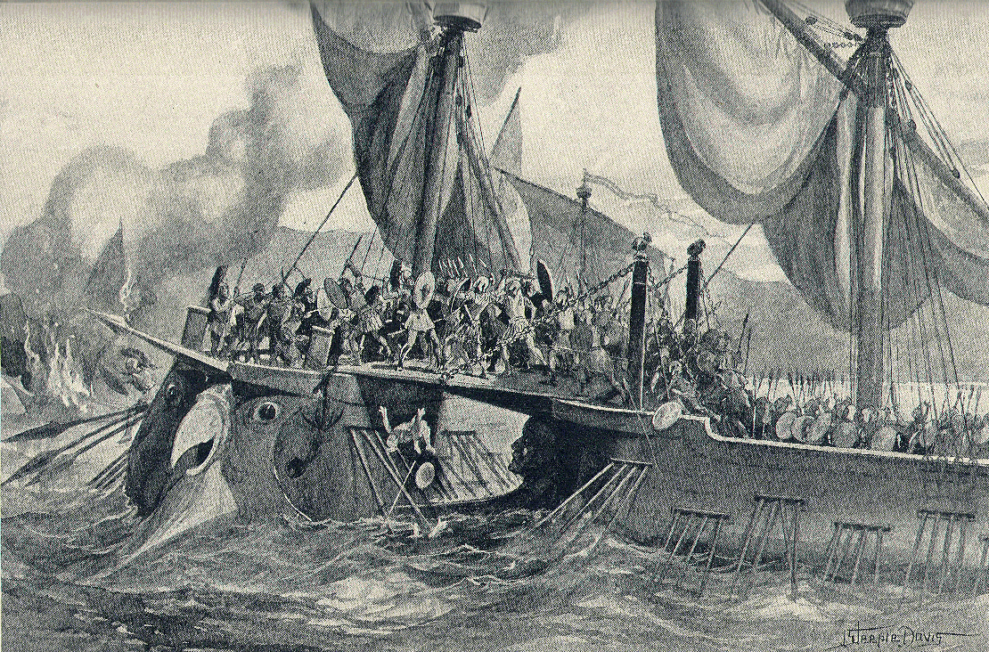
3、分工的根源
斯密认为分工并非是人类有意设计出来的结果，而是来自于人性中的一种倾向，这种倾向缓慢造成了这种结果，这种倾向就是互通有无，物物交换，互相交易。并且，“这种倾向为人类所共有，亦为人类所特有，在其他动物中是找不到的。”

Slide 34
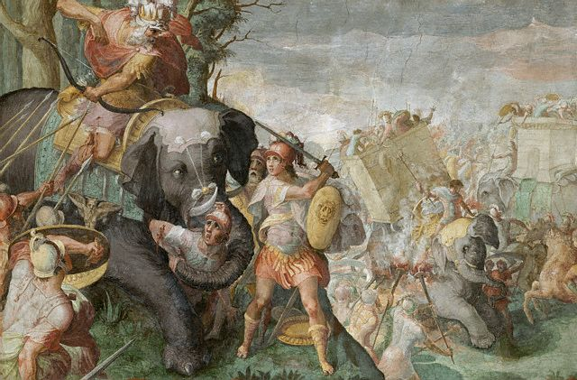
评析
斯密认为，交易的倾向是人类所特有的，并且正是借助于交易，人与人才能相互协作和援助。“我们每天所需要的食料和饮料，不是出自屠户、酿酒家或烙面师的恩惠，而是出于他们自利的打算。我们不说唤起他们利他心的话，而说唤起他们利己心的话。我们不说自己有需要，而说对他们有利。社会上，除乞丐外，没有一个人愿意全靠别人的恩惠生活。”

Slide 35
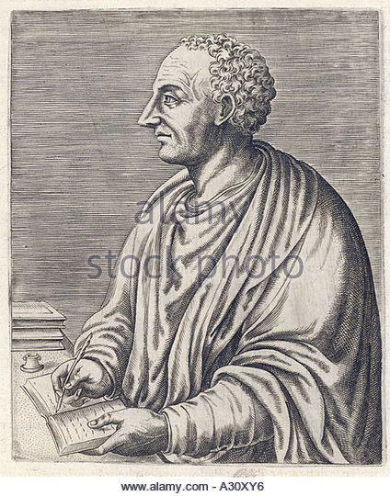
4、人与人之间的差异是否是分工的结果？
“人们在壮年时在不同职业上表现出来的极不相同的才能，在多数场合，与其说是分工的原因，倒不如说是分工的结果。例如，两个性格极不相同的人，一个是哲学家、一个是街上的挑夫。他们间的差异，看来是起因于习惯、风俗与教育，而不是起因于天性。……因为从属于极不相同的职业，于是他们才能的差异，渐渐可以看得出来，往后逐渐增大，结果，哲学家为虚荣心所驱使，简直不肯承认他们之间有一点类似的地方。”

Slide 36
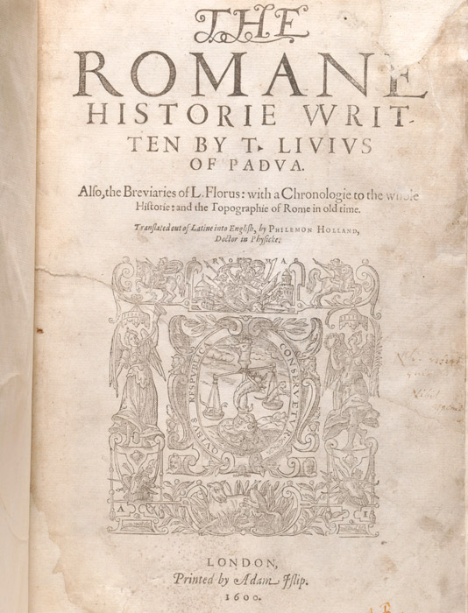
评析：
斯密认为，人类相比于动物的优越之处在于，人类能够利用自身的差异，但动物不能。“但是，这些同种不同属的动物，并没有相互利用的机会。……它们因为没有交换交易的能力和倾向，所以，不能把这种种不同的资质才能，结合成一个共同的资源，因而对于同种的幸福和便利，不能有所增进。”

Slide 37
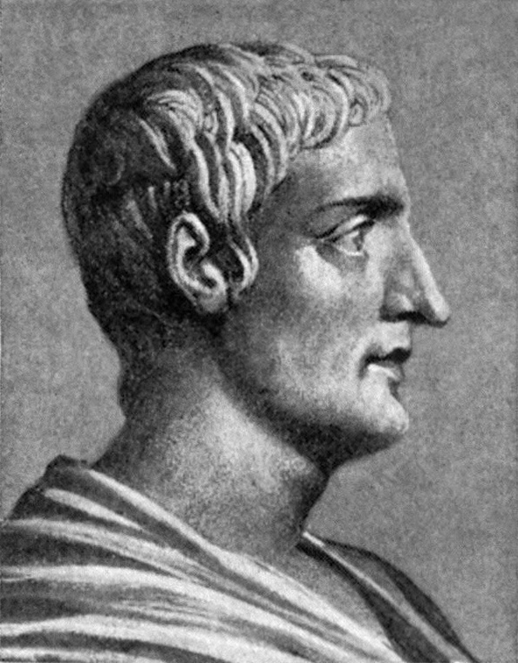
5、分工的范围由什么决定？
“分工起因于交换能力，分工的程度，因此总要受交换能力大小的限制，换言之，要受市场广狭的限制。市场要是过小，那就不能鼓励人们终生专务一业。因为在这种状态下，他们不能用自己消费不了的自己劳动生产物的剩余部分，随意换得自己需要的别人劳动生产物的剩余部分。”

Slide 38

评析：
斯密的分工理论有助于解释，何以沿海沿江地区总是比内陆地区更加繁荣发达。“水运开拓了比陆运所开拓的广大得多的市场，所以从来各种产业的分工改良，自然而然地都开始于沿海沿河一带。……假若在这两都市间，除陆运外，没有交通方法，那么除了那些重量不大而价格很高的货物外，便没有什么商品能由一地运至另一地了。”

Slide 39
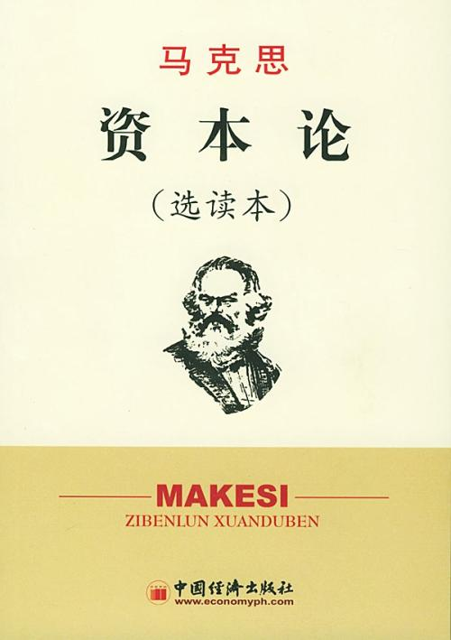
三、分工与协作
马克思在《资本论》中主要从历史的角度来谈分工，他将分工放在一个从协作到分工一直到机器大工业的发展脉络中来分析。同时，他也将分工与工厂手工业结合起来考察。工场手工业时期的分工仍然是以手工业为基础的，不管操作是复杂还是简单，它仍然是手工业性质的，因而仍然取决于每个工人使用工具时的力量、熟练和速度和准确。马克思认为，“这种狭隘的技术基础使生产过程得不到真正科学的分解”。

Slide 40
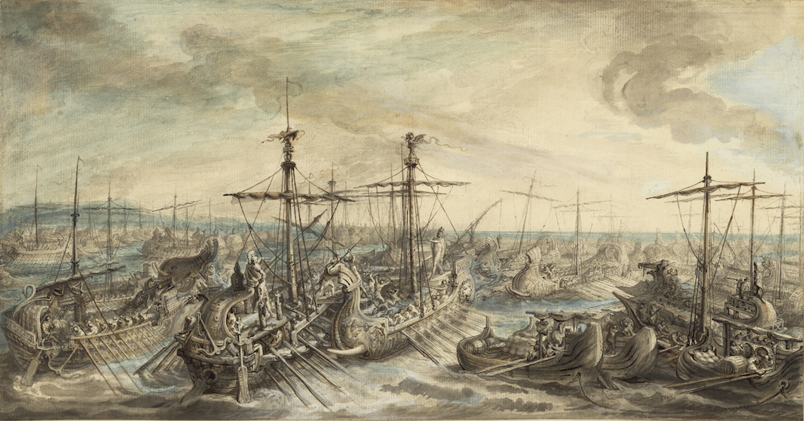
工厂手工业分工的局限性
工场手工业当然可以结合起来，可以和上游或下游的工场手工业结合起来，构成总和的工场手工业。不过，结合的工场手工业虽有某些优点，但它不能在自己的基础上达到真正的技术上的统一。这种统一只有在工场手工业转化为机器生产时才能产生。并且，工场手工业时期很快就表明减少生产商品所必要的劳动时间是自觉的原则，因此也就间或发展了机器的使用，特别是在某些需要大量人力、费力很大的简单的最初的过程。

Slide 41
分工的后果
分工造就了十分片面的劳动者，并且构建了劳动力的等级制度，这种等级制度大体上可以分为熟练工人和非熟练工人。对后者来说完全不需要学习费用，而对前者来说，由于职能的简化，学习费用比手工业者要低。在这两种场合，劳动力的价值都降低了。由学习费用的消失或减少所引起的劳动力的相对贬值，直接包含着资本的更大的增值，因为凡是缩短劳动力再生产所必要的时间的事情，都会扩大剩余劳动的领域。

Slide 42
评析：
“工场手工业分工的一个产物，就是物质生产过程的智力作为他人的财产和和统治工人的力量同工人相对立。这个分离过程在简单协作中开始，在工场手工业中得到发展，在大工业中完成。在简单协作中，资本家在单个工人面前代表社会劳动体的统一和意志，工场手工业使 工人畸形发展，变成局部工人，大工业则把科学作为一种独立的生产能力与劳动分离开来，并迫使科学为资本服务。”

Slide 43
社会分工Vs工厂内部的分工
斯密主要分析了工厂内部的分工，实际上分工还有更重要的一层含义是指社会内部的分工。社会内部的分工从两个相反起点发展起来：在家庭内部，随后在氏族内部，由于年龄和性别的差别，也就是在纯生理的基础上产生了一种自然的分工。另一方面，不同的共同体在各自的自然环境中，找到不同的生产资料和不同的生活资料。因此，它们的生产方式、生活方式和产品，也就各不相同。这种自然的差别，在共同体相互接触时引起了产品的交换。

Slide 44
评析：
工场手工业分工以生产资料集中在一个资本家手中为前提；社会分工则以生产资料分散在许多互不依赖的商品生产者中间为前提。在工场手工业中，保持比例数或比例的铁的规律使一定数量的工人从事一定的职能；而在商品生产者及其生产资料在社会不同劳动部门中的分配上，偶然性和任意性发挥着自己的杂乱无章的作用。……工场手工业分工却完全是资本主义生产方式的独特创造。

Slide 45
从分工的角度来解释亚洲社会的稳定性
亚洲社会在社会整体范围内，呈现出一幅有计划和有权威地组织社会劳动的图画，另一方面，工场内部的分工还完全受到排斥，这就是种种形式的公社。公社的结构是这样的：大多人共同耕种土地，而每个家庭则从事纺纱、织布等，作为家庭副业。除此之外，有一个“首领”、记账员、治安官、边防人员、管水员、祭祀人员、管水员、教员等等。这种公社是自给自足的，会不断再生产出自身，当它们偶然遭到破坏时，会在同一地点以同一名称建立起来。这种社会的经济要素的结构，部位政治领域的风暴所触动。

Slide 46
课后思考
1、结合生活中的例子，思考一下分工对人类所带来的积极影响与消极影响有哪些？
2、斯密所说的人类有交易的倾向你是否赞同？

Slide 47
第三讲 价值与分配
——斯密的《国富论》与《道德情操论》选读

Slide 48

一、斯密价值理论的基本内涵
斯密是如何从对分工的讨论过度到对于价值、价格、分配等问题的讨论的呢？这里权且引用陈岱孙的一段话作为参考：“斯密又认为分工能成为财富增加的因素，以社会成员能依照‘自然价格’进行交换其劳动产品为前提的。而‘自然价格’问题本身又包含着收入的分配问题。因此，成为财富增加因素的分工问题，也包含着‘自然价格’和收入分配问题。”（引自陈岱孙：《从古典经济学派到马克思》）

Slide 49

1、分工预设了交换，交换需要媒介
交换若没有货币这种一般等价物，必然是极不方便的。交换的广度和深度也必然极大受限。人类历史上曾使用各种各样的东西作为货币：牲畜、盐、贝壳、烟草、干鱼丁等等。但是，发展的共同趋势是，人们逐渐认识到金属作为货币最为适合。这主要是因为金融具有：耐久性、易分割。金属的使用也存在不便之处，即：称量的麻烦与化验的麻烦。于是，就有了铸币制度，通过加盖公印，确定金属的品质。

Slide 50
2、斯密的价值理论是自相矛盾的
“一个人占有某货物，但不愿自己消费，而愿用以交换他物，对他来说，这货物的价值，等于使他购买或能支配的劳动量。因此，劳动是衡量一切商品交换价值的真实尺度。”（p26页）
“任何一个物品的真实价格，即要取得这物品实际上所付出的代价，乃是获得它的辛苦和麻烦”（p26页）
斯密这里其实提供了两种自相矛盾的解释，一种解释认为商品价值等同于它所能支配的劳动量，另一种解释认为商品价值等同于它所能包含的劳动量。

Slide 51

3、真实价格VS名义价格
虽然劳动是一切商品交换价值的真实尺度，但一切商品的价值，通常不是按劳动估定的。往往是用货币来衡量和确定的。这里的货币价格其实就是斯密所谓的名义价格。名义价格本身是不固定的，相反，劳动价格却是固定不变的：“只有本身价值绝不变动的劳动，才是随时可用以估量和比较各种商品价值的最后和真实标准。”（p29页）

Slide 52
4、只有劳动才是价值的普遍尺度或正确尺度
斯密认为，“就一世纪一世纪来说，我们不能用一种物品所能获得的银量来估定这物品的真实价值；就一年一年来说，我们不能用一种物品所能获得的谷物量来估定这物品的真实价值。但无论就一世纪一世纪来说，或就一年一年来说，我们都可极其准确地用一种物品所能换得的劳动量，来估定这物品的真实价值。”不过，虽然如此，真实价格于名义价格的区分，对日常生活种比较普通的买卖，却没有用处。在同一时间同一地方，一切物品的真实价格与名义价格都成正比例。

Slide 53
评析：
劳动对于劳动者自身来说，其价值虽然是固定不变的。但是，从雇主的角度来看，劳动者的价格和其他商品一样变动不居，有时候需支付较高工资，有时候则只需支付较低工资。斯密认为，劳动也有真实价格和名义价格的区分：“所谓真实价格，就是报酬劳动的一定数量的生活必需品和便利品。所谓名义价格，就是报酬劳动的一定数量的货币。”（p30)

Slide 54
5、商品价格的组成部分
斯密首先区分了两种状态，一种是原始野蛮状态，另一种是文明状态。在前一种状态下，价值量由产品中包含的劳动量决定。在后一种状态下，由于出现了资本积累和土地私有，所以，“一般用于取得或生产任何一种商品的劳动量，也不能单独决定这种商品一般所应交换、支配或购买的劳动量。很明显，还须在一定程度上由另一个因素决定，那就是对那劳动垫付工资并提供材料的资本的利润。”实际上，还须加上第三个部分那就是地租。

Slide 55
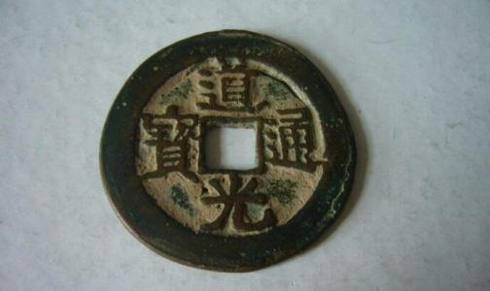
评析：
斯密由单个商品价格的组成部分进一步延伸至一国全部年产物：“分开来说，每一件商品的价格或交换价值，都由那三个部分全数或其中之一构成；合起来说，构成一国全部劳动年产物的一切商品价格，必然由那三个部分构成，而且作为劳动工资、土地地租或资本利润，在国内不同居民间分配。……工资、利润和地租，是一切收入和一切可交换价值的三个根本源泉。一切其他收入归根到底都是来自这三种收入中的一个”

Slide 56

6、自然价格VS市场价格
“商品通常卖出的实际价格，叫做它的市场价格。商品的市场价格，有时高于它的自然价格，有时低于它的自然价格，有时和它的自然价格完全相同。”（p50页）那么，是什么决定市场价格高于还是低于自然价格呢？答案无疑是供求关系。于是，自然价格便等同于均衡价格。“自然价格可以说是中心价格，一切商品价格都不断受其吸引”（p52页）

Slide 57

二、对斯密价值理论的批判性考察
“在商品经济发展的历史过程中，人们对于价值的认识也出现了错综复杂的情况。首先，由于价值只能通过交换价值，即商品和商品的交换比例的形式来表达，价值的实质往往被模糊了。什么是价值，为什么有价值，什么决定价值等等都成为不易辨识的问题，于是产生了各种各样的价值理论。”（p44页，陈岱孙：《从古典经济学派到马克思》）

Slide 58

1、李嘉图对斯密价值学说的发展
李嘉图是英国古典政治经济学的完成者。他在其名著《政治经济学及赋税原理》中以“论价值”作为第一章，并且一上来就开始探讨斯密的价值理论。李嘉图认为，具有效用的商品，其交换价值从两个源泉得来，——一个是它们的稀少性，另一个是获取时所必需的劳动量。在他看来，讲到商品的交换价值时，“我们总是指数量可以由人类劳动来增加、生产可以不受限制地进行竞争的商品。”

Slide 59
（1）李嘉图克服了斯密价值理论的二元性
李嘉图认为耗费的劳动和可以支配的劳动是不能混同的；前者是一个不变的而后者是一个常变的标准。他自己坚持认为交换价值决定于生产时所耗费的劳动。李嘉图确定一条规律：商品交换价值和其生产时所耗费劳动量成正比，和劳动的生产率成反比。

Slide 60
评析：
李嘉图明确区分了耗费的劳动和可支配的劳动，从逻辑上讲，他完全有可能区分出价值和交换价值。但实际上他仍然混淆了这两个概念，没有从交换价值抽象出价值来。而他的“交换价值”一词的内容有时意味着交换价值，有时又意味着价值。所以，和一切古典经济学家一样，李嘉图仍然是在交换价值的形态下探讨商品的价值问题，从而阐明其劳动价值论的。

Slide 61
（2）李嘉图批判了斯密的商品价格由三种收入构成的观点
李嘉图同意斯密的说法，认为在资本主义生产下的社会，交换价值可以分解为三种社会收入。但不同意斯密倒转过来的说法，即交换价值等同于三种收入之和。价值可以分割为工资、利润、地租，但不能倒过来说价值是由这三种收入决定的。李嘉图还把不同类的劳动的质的差别归结为量的差别，认为简单劳动和复杂劳动的差别并不否定他的价值决定于劳动时间的基本原理。

Slide 62
（3）李嘉图认为物化劳动与活劳动共同决定交换价值
李嘉图正确地指出，影响商品价值大小的，“不仅是指投在商品的直接生产过程中的劳动，而且也包括投在实现该劳动所需要的一切器具或机器上的劳动。”并且，李嘉图也看到了，较为耐用的工具只有一小部分价值转移到商品中去，而较不耐用的工具却有更大一部分价值实现在它所协助生产出来的商品之中”。可见，李嘉图认识到在生产过程中，物化在生产资料中的劳动通过转移和直接生产耗费劳动一样决定商品的价值。

Slide 63
（4）李嘉图认为必要劳动决定交换价值
李嘉图也知道商品的价值不是由生产某商品的实际耗费掉的劳动量而是由其必要的劳动量来决定的。他没有在论价值时特别论述这个问题而只是在论地租中顺便提到。他说一切商品的交换价值不决定于最有利的生产条件下的生产者的较小的劳动，而决定于在最不利的生产条件下的生产者较大量的劳动。

Slide 64
评析
李嘉图认为一切商品的交换价值不决定于最有利的生产条件下的生产者的较小的劳动，而决定于在最不利的生产条件下的生产者较大量的劳动。他这个理论为他的地租理论提供了理论的出发点。但他却错误地把这一理论推广到工业中去。他忽视了，在工业中，劳动生产率的提高和竞争，使生产条件差的生产单位被排挤掉，因而，工业品的价值是由中等生产条件下的劳动耗费量决定的。

Slide 65
第六讲 马克思的价值形式理论

Slide 66
一、马克思对斯密价值理论的批判
“总之，应当注意斯密书中的奇怪的思路：起先他研究商品的价值，在一些地方正确地规定价值，而且正确到这样的程度，大体上说，他找到了剩余价值及其特殊形式的源泉——他从商品价值推出工资和利润。但是后来，他走上了相反的道路，又想倒过来从工资、利润和地租的自然价格的相加数来推出商品价值（他已经从商品价值推出了工资和利润）。正由于后面这种情况，斯密对于工资、利润等等的波动给予商品价格的影响，没有一个地方做出了正确的分析，因为他没有基础。”（马克思，《剩余价值学说史》1卷，第78页）

Slide 67

1、斯密的劳动价值论存在循环论证
“斯密把劳动的交换价值，实际上就是把工资当作商品的价值尺度，…劳动的价值，或者确切些说，劳动能力的价值，也和其他任何商品的价值一样，是变化的，它和其他商品的价值没有什么特殊的区别。这里把价值本身当作价值标准和说明价值存在的理由，因此成了循环论证……”（马克思：《剩余价值学说史》p50页）

Slide 68
2、斯密陷入了理论与现实的矛盾
斯密的巨大功绩在于他感觉到——不管他所不理解的中介环节是怎样的，——从结果看，规律实际上是失效了：较大量的劳动同较小量的劳动相交换（从工人方面说），较小量的劳动同较大量的劳动相交换（从资本家方面说）。斯密的功绩在于，他强调指出了下面这一点：随着资本积累和土地所有权的产生，因而随着同劳动本身相对立的劳动条件独立化，发生了一个转变，价值规律成了自身的对立面。

Slide 69
3、斯密混淆了交换问题与分配问题
斯密所提出的三种收入方式本质是财富分配的问题，但他却将三种收入变成了价值的决定因素，从而将其转换为交换问题。但事实上，分配与调节商品交换的价值规律没有什么关系。商品A和商品B按它们所包含的劳动时间的比例进行交换，这丝毫不会由于产品A和产品B的生产者分配产品A和B的比例而受到破坏。无论工资、利润、地租的比例关系如何，丝毫也不会改变A本身是按其价值同B交换的情况。

Slide 70
4、斯密关于自然价格的观点中的循环论证
斯密所理解的“商品的自然价格”不是别的，正是以货币表现的商品价值。当他说工资的自然价格由生活资料的自然价格决定，而生活资料的自然价格则又可以归结为“工资”、“利润”、“地租”的自然价格，如此反复，以至无穷。斯密在这里显然陷入了循环论证。另外，关于利润的自然价格方面，斯密只是给出了一些老生常谈和同义反复。

Slide 71
5、斯密关于总收入和纯收入看法的矛盾
“虽然一国土地和劳动的年产品的总价值这样在国内不同居民之间分配，构成他们的收入，但是，就象我们把私人地产的收入区分为总收入和纯收入一样，我们也可以对一个大国全体居民的收入作这样的区分。”（《国富论》，第213页）因此，我们现在知道，商品总量的价格或交换价值，无论就单个资本家来说，还是就全国来说，都包含第四个部分，这部分对任何人都不构成收入，既不能归结为工资、利润，也不能归结为地租。

Slide 72
二、斯密价值理论双重矛盾的根源
“无论如何，斯密感到，从决定商品交换的规律中很难引申出资本和劳动之间的交换，后者显然是建立在同这一规律完全对立和矛盾的原则上的。只要资本直接同劳动对立，而不是同劳动力相对立，这种矛盾就无法解释。”（马克思：《剩余价值学说史》p50页）

Slide 73
1、斯密未能区分劳动价值与劳动力价值
斯密之所以放弃劳动价值论，转向收入价值论，是因为他不懂得劳动能力本身已经商品化了。李嘉图胜过斯密的地方在于，这个似乎存在而从结果来看也确实存在的矛盾，并没有把他弄糊涂。但是，他不如斯密的地方在于，他竟没有料到这里有问题，因此价值规律随着资本的出现而发生的特殊的发展，丝毫没有引起他的不安，更没有促使他去研究。……当然，正是这个观点，使斯密摇摆不定、没有把握，它抽调了他脚下坚实的基础，使他和李嘉图相反，不能做到对资产阶级制度的抽象的一般基础有一个连贯的理论见解。

Slide 74
2、斯密未能区分价值与交换价值
斯密价值理论的第一重矛盾在于，将可支配劳动与所耗费劳动同时看作决定商品价值的因素。这是因为，斯密混淆了价值和交换价值。既然斯密将价值理解为交换价值，那么，用所能支配或换得的劳动来解释价值，就 再自然不过了。而当斯密就价值本身来谈论价值时，他又凭着正确的直觉提出耗费的劳动决定价值。马克思指出：“亚·斯密著作中的上述矛盾以及他从一种解释方法到另 一种解释方法的转变，是有更深刻的基础的。（李嘉图发现了斯密的矛盾，但没有觉察到这个更深刻的基础，没有对他所发现的矛盾做出正确的评价，因此也没有解决这个 矛盾。）”

Slide 75

三、马克思的价值形式理论
“以货币形式为完成形式的价值形式，是极无内容和极其简单的。然而，两千 多年来人类智慧对这种形式进行探讨的努力，并未得到什么结果……在浅薄的人看来， 分析这种形式好像是斤斤于一些琐事。这的确是琐事，但这是显微解剖学所要做的那种琐事”

Slide 76
1、马克思转向了对价值本身的研究
马克思所开辟的新的理论视阈在于：从对价值量的研究转向对价值质的研究，从对价值内容的研究转向价值形式的研究。 当古典政治经济学仍然主要在交换价值的意义上理解价值时，马克思首次将分析 的重点从交换价值转向价值本身。交换价值反映了交换的比例关系，与这种对交换价值的关注相适应的是对价值量的考察。与之不同，价值代表着劳动产品在质上的同一性，它构成了对劳动产品在量上相互比较的前提。从交换价值向价值的转变表明，马克思开始深入到交换比例表象之下的深层次现实——价值形式。

Slide 77

2、价值形式的双重涵义
需要指出的是，马克思所谓的价值形式是具有歧义性的，大体上可以从两个层面来 理解：一个层面是指，与使用对象性相区分的价值对象性本身，这种对象性在价值关系 中得到确证；这一层面的价值形式实际上指的是价值的质，这正好与古典政治经济学对价值量的过分关注形成鲜明对比。马克思的伟大功绩在于，他从价值关系中揭示了 价值表现，正是在后者中，我们可以把握到另一个层面的价值形式——价值表现形式。 无论是简单价值形式、总和的价值形式还是一般价值形式，实质上都可以看作是价值表现形式之一种。

Slide 78

3、价值的存在表明社会关系的物化
物化主要是指社会关系的物化，即社会关系以物的关系的形式表现出来。正是在物化的状态中，商品变成了可感觉又超感觉的物，换言之，既具有自然的物理化学属性又具有社会属性。例如，一吨铁的价值等同于2盎司金的价值，这似乎成了铁天然的社会属性。正是这种社会属性使得商品成为超感觉的神秘物。因此，物化的状态确证了商品拜物教的存在。

Slide 79
4、商品拜物教的秘密
商品拜物教的内涵：“在宗教世界中，人脑的产物表现为赋有生命的、彼此发生关系并同人发生关系的独立存在的东西。在商品世界里，人手的产物也是这样。我把这叫作拜物教。劳动产品一旦作为商品来生产，就带上拜物教性质，因此拜物教是同商品生产分不开的。”
商品拜物教的秘密：价值形式。正是价值形式给劳动产品打上商品的烙印，赋予劳动产品以社会性质。同样，也正是价值形式遮蔽了私人劳动的社会性质以及私人劳动者的社会关系。

Slide 80
5、商品拜物教的历史性
人类社会的三大形态：1）人对人的依赖——以自然经济为基础、交换不发达的前资本主义社会，奴隶社会、封建社会都存在着人身依附关系；2）人对物的依赖——以市场交换、市场经济为基础的社会，资产阶级社会是这一阶段的典型形式；3）人的自由全面发展——以“建立在个人全面发展和他们共同的社会生产能力成为他们的社会财富这一基础上的自由个性”为根本特征的社会。
商品拜物教是人类社会第二大阶段——人对物的依赖阶段的特征。

Slide 81
第四讲 幸福与德性
——斯密的《国富论》与《道德情操论》关系

Slide 82
“斯密问题”
相比于《国富论》，《道德情操论》本身以及这两本著作间的关系，受到学术界较少的关心，长期以来未被人们正确地理解。早在19世纪中叶德国历史学派的经济学家就提出了所谓“亚当.斯密问题”，即《道德情操论》和《国富论》对比悬殊、相互矛盾的问题。他们认为，斯密在《道德情操论》中把人们的行为归结为同情，而在《国富论》中，由于受到法国唯物主义的影响，从利他的唯物论转向利己的理论。从此之后，几乎所有研究亚当.斯密思想的论著，差不多都把斯密看作是伦理学上的利他主义者，经济学上的利己主义者。如何看待这种观点？

Slide 83
评析：
虽然《国富论》在出版之后取得了巨大的成功，为他赢得了很高的声名。但是，斯密最挂心的还是《道德情操论》，在他生命中的最后几年时间里，他试图完成该书第六版的修订工作。由于斯密意识到这次修订是对《道德情操论》的最终审订，是使该书“定型”，成为一个完美的版本，因此，他做得非常细致。他在1788年3月15日致托马斯.卡德尔的信中写道：“我是个迟钝、非常迟钝的作者，每一篇作品在我能够勉强使它满意它之前，至少要写上六七遍。”因此，修订工作进展缓慢，交稿日期比预期的要迟得多，大约在1789年12月才修订完毕，到1790年斯密去世前几个月，这个新版本才出版。

Slide 84
一、斯密的《国富论》与《道德情操论》是否存在冲突？
仔细考察起来，可以发现斯密的两本著作虽然在论述的侧重点上是不一样的，但是都是建立在同样的人性原则之基础上。首先，从《道德情操论》和《国富论》的交替创作、修订及其整个研究、写作计划来看，绝不能否认斯密学术思想体系在本质上的一致性。按照当时苏格兰大学中的学科分类法，以及在斯密的学术思想体系中，这两部著作的思想都属于“道德哲学”这一门学科。当时苏格兰“道德哲学”这门学科，实际上包括了后来社会科学的许多门学科。斯密在格拉斯哥大学讲授这门课程的内容，就包括神学、伦理学、法学和政治学四大部分，而政治学这一部分，又包括了当时所称的政治经济学。

Slide 85

其次，斯密的两本著作都是从人的利己本性或自爱本性出发的。斯密指出，支配人类行为的动机有自爱、同情心、追求自由的欲望、正义感、劳动习惯和交换倾向等；人们自爱的本性是与同情心相伴随的，然而，人在本能上又是自私的，总是在自爱心的引导下追求自己的利益，从而妨碍同情心的充分发挥。在斯密看来，“自爱”是人类的一种美德，它决不能跟“自私”相混淆。最后，《道德情操论》和《国富论》之间的有机联系，还集中表现在斯密对那只“看不见的手”的统一论述中。对“看不见的手”的论述，在《道德情操论》和《国富论》中各出现一次。

Slide 86
二、自爱或“改善自身处境的愿望”：商业社会的动力
“改善自身处境的愿望”在《国富论》中是斯密预设的前提，从这一前提出发，斯密说明了为何节约会压倒奢侈浪费，从而使得资本积累得以发生。而资本积累正是斯密整本《国富论》中试图回答的如何实现裕民富国问题的最终答案。在《道德情操论》中，斯密试图对他在《国富论》中作为前提的东西进行说明，为了说明这一点，斯密必须引入对同情机制的研究。同情在斯密这里具有独特的涵义，它意味着情感的一致以及由此而来的赞同，而赞同正是人们寻求的东西。

Slide 87

1、“改善自身处境”究竟为了什么？
斯密指出：“按照我们所说的人生的伟大目标，即改善我们的条件而谋求的利益又是什么呢？引人瞩目、被人关心、得到同情、自满自得和博得赞许，都是我们根据这个目的所能谋求的利益。吸引我们的，是虚荣而不是舒适或快乐。……富人因富有而洋洋得意，这是因为他感到他的财富自然而然地会引起世人对他的注意，也是因为他感到，在所有这些由于他的有利地位而很容易产生的令人愉快的情绪之中，人们都倾向于赞同他。……相反，穷人因为贫穷而感到羞辱。他觉得，贫穷使得人们瞧不起他；或者即使对他有所注意，也不会对他所遭受的不幸和痛苦产生同情。”

Slide 88
评析：
斯密这里的论述其实建立在这一个基本判断之上：人们倾向于同情我们的快乐而不是悲伤。比如说，我们在婚礼上对于新人的快乐所产生的同情是真诚的、发自内心的，但是在葬礼上，我们很多时候只是不得不故作肃穆。正因为如此，我们倾向于夸耀自己的财富而隐瞒自己的贫穷。另外，斯密某种意义上分析了我们崇拜大人物的情感机制：“当我们以想象力易于描绘的那些迷人情调来考虑大人物的状况时，这几乎都是对一种完美和幸福状态的抽象的想象。正是这种状态在我们所有的空想和虚幻的梦想之中，被概略地描述成自己一切欲望的终极目标。因此，我们对那些处于这种状态的人的满足抱有一种特殊的同情。”（《道德情操论》，第62页）

Slide 89

我们很少信任比我们好的人，宁肯避免与他们来往。相反，我们常对与我们相似、和我们有着共同弱点的人吐露心迹。我们并不希望改掉弱点，只希望受到怜悯与鼓励。
——加缪

Slide 90
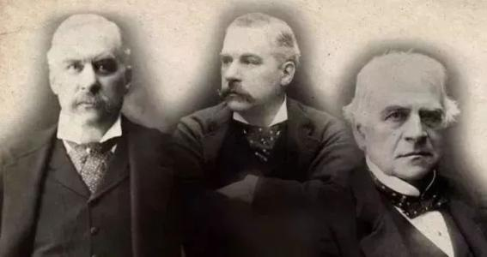
2、人们渴望成为大人物
正是因为大人物在博得同情、赞许等方面具有这巨大的优势，所以，人们才会都渴望成为大人物。在人们的想象中，置身于普遍的同情和关注之中仿佛是非常重要的。于是，社会出现了野心和等级差别，一部分人高高在上，另一部分人默默无闻。“享有地位和荣誉的人举世瞩目。他的举动成为公众关注的对象，连一句话、一个手势人们也不会全然忽视。在盛大集会上，他成为他们注视的中心人物，他们似乎把全部激情都寄托在他身上，以便得到他给予他们的鼓励和启示。”（《道德情操论》，第63页）

Slide 91
评析：
“把自己变成这种尊重的合宜对象的愿望，应当在同自己地位相等的人中间得到和实际获得这种名誉和地位的愿望，或许是我们所有愿望中最强烈的；因而我们急于获得财富的心情，在很大程度上是由这些比提供肉体上所需的各种必需品和便利——这些往往是很容易提供的——的愿望更强烈的欲望引起和激发出来的。”斯密指出了当物质生活得到满足之后，人们最强烈的渴望便是赢得尊重，很多时候，我们认为只有比别人更成功、更富有，才能赢得这种尊重。

Slide 92

3、当美德与财富、地位相冲突，美德会被牺牲
“我们渴望有好的名声和受人尊敬，害怕名声不好和遭人轻视。但是我们一来到这个世界，就很快发现智慧和美德并不是唯一受到尊敬的对象；罪恶和愚蠢也不是唯一受到轻视的对象。我们经常看到：富裕和有地位的人引起世人的高度尊敬，而具有智慧和美德的人却并非如此。我们还不断看到：强者的罪恶和愚蠢较少受到人们的轻视，而无罪者的贫困和软弱却并非如此。”（《道德情操论》，第72页）如果说获得尊敬和关注的道路有两条的话，那么，大多人会选择财富和地位之路而不是美德之路。

Slide 93
评析：
不幸的是，通往美德的道路和通往财富的道路二者的方向有时截然相反。但是，具有野心的人自以为，在他追求的那个优越处境里，他会有很多办法来博得人们对他的钦佩和尊敬，并能使自己的行为彬彬有礼，风度优雅；他未来的那些行为给他带来的荣誉，会完全掩盖或使人们忘却他为获得晋升而采用的各种邪恶手段。在许多政府里，最高职位的候选人们都凌驾于法律之上；因而，如果他们能达到自己野心所确定的目标，他们就不怕自己为获得最高职位而采用的手段而受到指责。

Slide 94
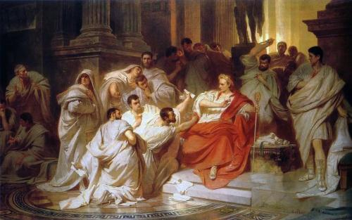
4、牺牲美德之后，内心永远无法恢复安宁
“虽然通过挥霍大量的费用，通过恣意放纵各种放荡的娱乐，通过繁忙的公务，通过波澜壮阔和令人炫目的战争，他会尽力在自己和别人的回忆中冲淡对自己所作所为的回忆，但是这种回忆必然仍会纠缠不休。他徒劳无益地求助于那使人忘却过去的隐秘的力量。他一回想起自己的所作所为，记忆就会告诉他，别人也一定记得这些事情。在一切非常浮华的盛大仪式中，在从有地位者和有学问者那里收买来的那种令人恶心的阿谀奉承之中，在一切政府和战争胜利后的骄傲和得意之中，羞耻和悔恨这种猛烈报复仍然隐秘地纠缠着他。”（《道德情操论》，第77页）

Slide 95
三、正义：商业社会的基础
斯密从两个层面考察人类的行为，一个层面是从产生行为的情感的角度看行为是否合宜，另一个层面则是从行为的结果来看行为是体现了优点还是缺点，是应当受到奖励或受到惩罚。那么，怎样的行为应当受到奖励呢？又是怎样的行为应当受到惩罚呢？斯密认为，当行为成为合宜的感激对象时，就应当受到奖励。当行为成为合宜的愤恨对象时，就应当受到惩罚。前一种行为是指仁慈的行为，而后一种行为则是指不义的行为。在斯密看来，不义的行为必然会招致愤恨及相应的惩罚，人性的这种设置，为正义的保持提供了坚实基础。

Slide 96
1、正义的独特性
“由此产生了正义和其他所有社会美德之间的明显区别，……即我们感到自己按照正义行事，会比按照友谊、仁慈或慷慨行事受到更严格的约束；感到实行上面提及的这些美德的方法，似乎在某种程度上听任我们自己选择，但是，不知道为什么，我们感到遵奉正义会以某种特殊的方式受到束缚、限制和约束。”（《道德情操论》，第99页）换言之，正义是一种被强制遵守的美德，而其他美德则取决于资源，不遵守并不会给别人带来伤害。斯密这里特别强调，自爱的天性使我们倾向于自己的快乐建立在别人的痛苦之上，为了保持正义，需要我们站在旁观者的角度上去看待自身。

Slide 97

2、正义作为商业社会的基础
“行善犹如美化建筑物的装饰品，而不是支撑建筑物的地基，因此作出劝诫已经足够，没有必要强加于人。相反，正义犹如支撑整个大厦的主要支柱。如果这个柱子松动的话，那么人类社会这个雄伟而巨大的建筑必然会在顷刻之间土崩瓦解，在这个世界上，如果我可以这样说的话，建造和维护这一大厦似乎受到造物主特别而宝贵的关注。所以，为了强迫人们遵奉正义，造物主在人们心中培植起那种恶有恶报的意识以及害怕违反正义就会受到惩罚的心理。”（《道德情操论》，第107页）这里，斯密将正义理解为商业社会的基础，同时又将人们对惩罚的恐惧心理视作是正义的基础。

Slide 98
3、对不义的悔恨带来巨大的痛苦
“当行不义之人的激情得到满足并开始冷静地考虑自己过去行为的时候，他不能再谅解那些影响自己行为的动机。这些动机现在对他来说，就像别人常常感到的那样，显得极为可厌。由于对别人对他必然怀有的憎恨产生同感，他在某种程度上就成了自我厌恶和憎恨的对象。那个由于他的不义行为而受害的人的处境，现在唤起了他的怜悯之心。想到这一点，他就会感到伤心；为自己行为所造成的不幸后果而悔恨，同时感到他已经变成人们愤恨和声讨的合宜对象，变为承担愤恨、复仇和惩罚的必然后果的合宜对象。这种念头不断萦绕在他的心头，使他充满了恐惧和惊骇。”（《道德情操论》，第105页）

Slide 99
三、美德与幸福
如果说《国富论》的核心主题是财富的话，那么，《道德情操论》则以幸福为主题。对斯密而言，幸福是建立在美德的基础上的。因此，斯密的《道德情操论》本质上是对美德的讨论。何谓美德？它首先意味着合宜性，其次，从行为的结果上来看，它又意味着优点或能够激发感激之情的东西。美德会使人获得安宁平和的心境：“美德是这种令人愉快的尊敬对象的意识，成为必然随之而来的那种精神上的安宁和自我满足的根源，正如猜疑相反会引起令人痛苦的不道德行为一样。被人敬爱和知道自己值得别人敬爱是多么巨大的幸福啊。被人憎恨和知道自己应该被人憎恨又是我们多么巨大的不幸啊。”（《道德情操论》，第142页）

Slide 100

1、幸福需要谨慎的美德
“个人的身体状况、财富、地位和名誉，被认为是他此生舒适和幸福所依赖的主要对象，对它们的关心，被看成是通常称为谨慎的那种美德的合宜职责。”（《道德情操论》，第274页）谨慎意味着什么？首先，它意味着稳妥的前进而不是孤注一掷；其次，它意味着真诚，但真诚不等于直言不讳，而是说可以在适当的说话有所保留的说真话。再次，它意味着恪守礼仪，并宁愿把自己置于同他地位相等的人之下。最后，谨慎意味着为了长远的利益牺牲眼前的享受，并且不仅不喜欢所有成功的野心所具有的表面好看的光彩，而且不喜欢完成最伟大和最高尚的行动所带来的真正和可靠的光荣。

Slide 101
2、幸福需要自我控制
自我控制的美德在大多数场合主要并且几乎完全是由一种原则——合宜感，对想象中的这个公正的旁观者的情感的尊重——向我们提出来的要求。如果没有这种原则所施加的约束力，在绝大多数场合，如果我可以这样说的话，每一种激情就会急速地发泄出来并以此为快。愤怒就会由这种激情自身的烈性引发出来；恐惧也就会由这种激情自身的极度焦虑引发出来。“对他人的情感是什么、应该是什么或者在一定的条件下会是什么这些问题的重视，在大多数场合，是震慑所有那些难以驾驭和骚动的激情，把它们变成公正的旁观者能够体谅和同情的那种心情和情绪的唯一原则。”（《道德情操论》，第344页）

Slide 102
评析：
斯密认为，自我控制主要针对着两类激情：一类是恐惧和愤怒，同与它们混合和有机联系的其他一些激情一起，构成了第一种类型；对舒适、享乐、赞扬和其他许多只是使个人得到满足的事情的喜爱，构成了第二种类型。前者需要作出相当大的努力来抑制，后者则容易在转瞬间，甚或在较短的时期内加以抑制的激情；但是，由于这种激情频繁地而且几乎是连续地进行诱惑，它们在人的一生中非常容易把人们引到偏差很大的歧路上去。对前一种激情的控制，被上述古代的道德哲学家们说成是意志坚忍、刚毅和坚强。对后一种感情的控制，被他们说成是节制、庄重、谨慎和适度。

